Slide 1

os Module (os-operating system)

Slide 2
os Module
The OS module in Python provides functions for interacting with the operating system. OS comes under Python's standard utility modules. This module provides a portable way of using operating system-dependent functionality.

Slide 3
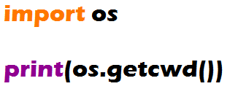
getcwd() function
getcwd() funksiýasy biziň işleýän faýlymyzyň duran ýerini görkezýär.

Slide 4
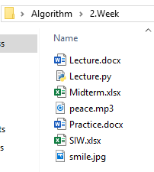
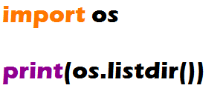
listdir() function
listdir() funksiýasy görkezilen ýerdäki folder-leriň we faýllaryň sanawyny görkezýär.

Slide 5
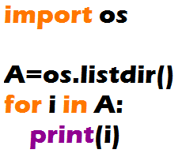
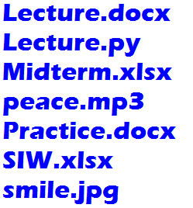
listdir() function
listdir() funksiýasy görkezilen ýerdäki folder-leriň we faýllaryň sanawyny görkezýär.

Slide 6
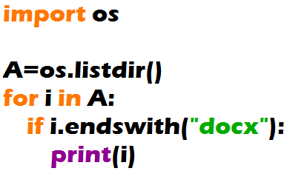

listdir() function
listdir() funksiýasy görkezilen ýerdäki folder-leriň we faýllaryň sanawyny görkezýär.

Slide 7
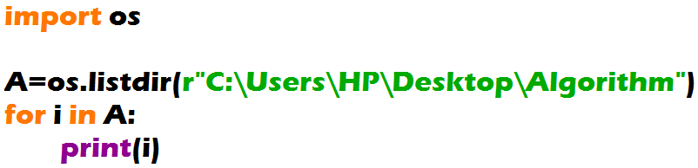
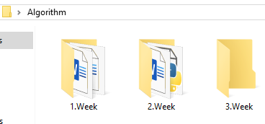

listdir() function
listdir() funksiýasy görkezilen ýerdäki folder-leriň we faýllaryň sanawyny görkezýär.

Slide 8
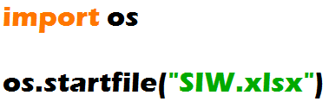
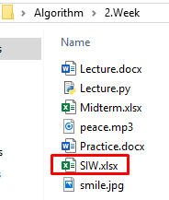
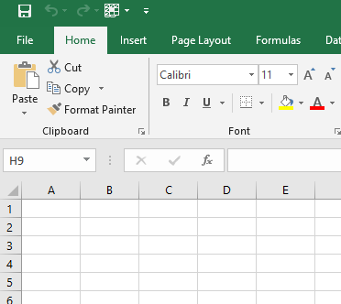
startfile() function
startfile() funksiýasy folder-leri we faýllary açýar.

Slide 9
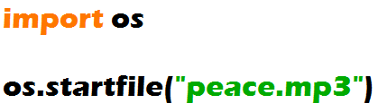
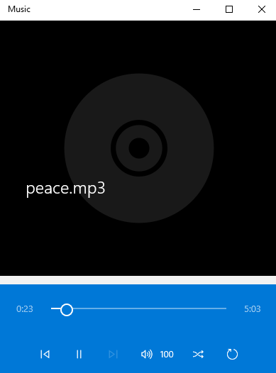
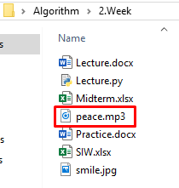
startfile() function
startfile() funksiýasy folder-leri we faýllary açýar.

Slide 10
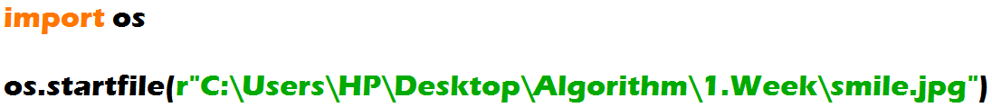
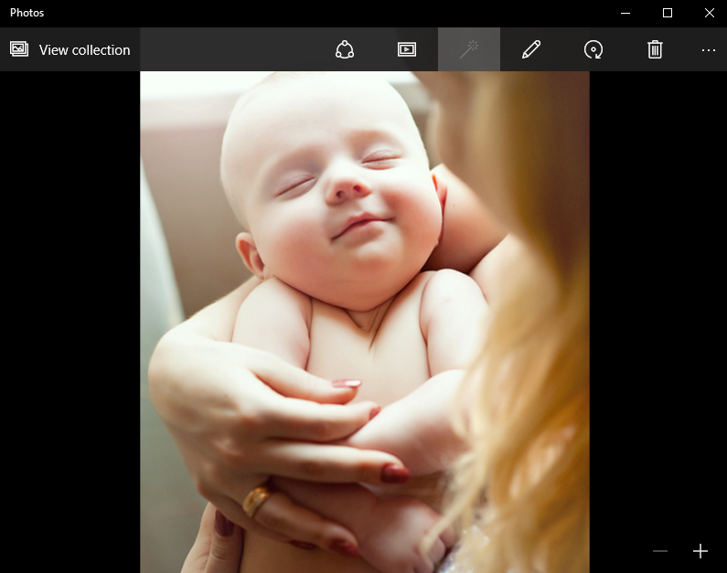
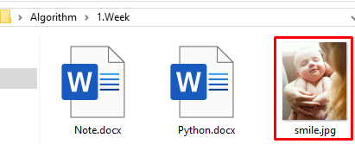
startfile() function
startfile() funksiýasy folder-leri we faýllary açýar.)

Slide 11
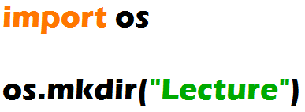
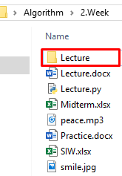
mkdir() function
mkdir() funksiýasy täze folder döredýär.

Slide 12

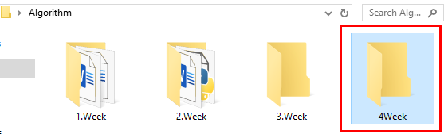
mkdir() function
mkdir() funksiýasy täze folder döredýär.

Slide 13
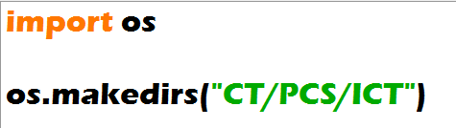
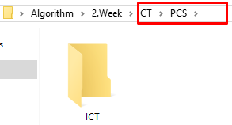
makedirs() function
makedirs() funksiýasy iç-içe folder döredýär.

Slide 14
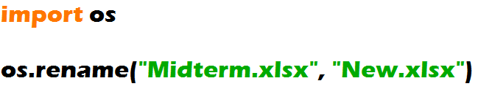
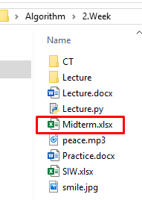
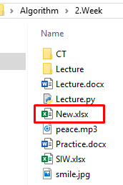
rename() function
rename() funksiýasy folder-iň we faýlyň adyny üýtgedýär.

Slide 15
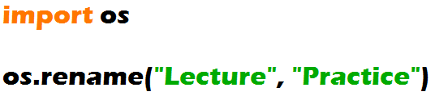
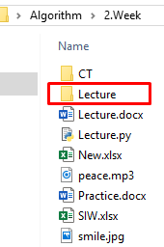
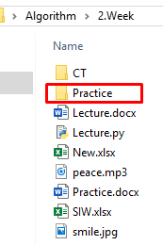
rename() function
rename() funksiýasy folder-iň we faýlyň adyny üýtgedýär.

Slide 16
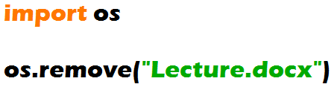
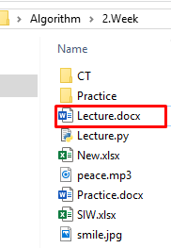
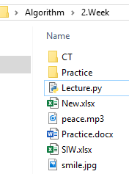
remove() function
remove() funksiýasy diňe faýl pozýar.

Slide 17
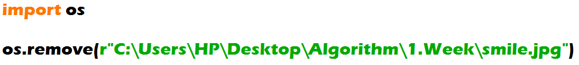
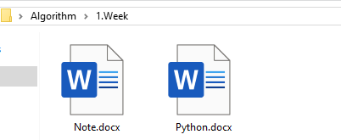
remove() function
remove() funksiýasy diňe faýl pozýar.

Slide 18
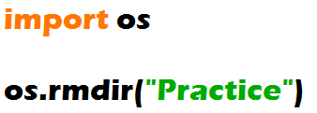
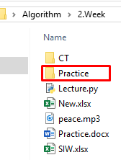
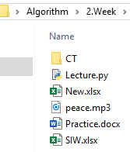
rmdir() function
rmdir() funksiýasy diňe içi boş bolan folderi pozýar.

Slide 19
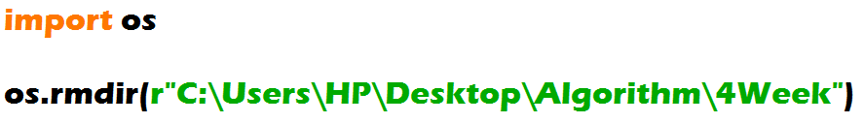
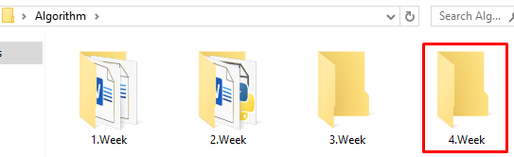
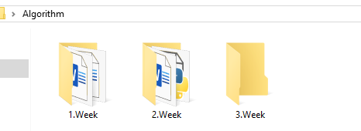
rmdir() function
rmdir() funksiýasy diňe içi boş bolan folderi pozýar.

Slide 20
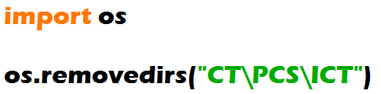
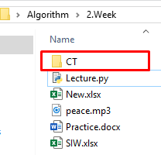
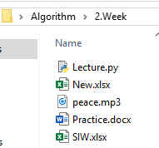
removedirs() function
removedirs() funksiýasy iç-içe folder-leri pozýar.

Slide 21
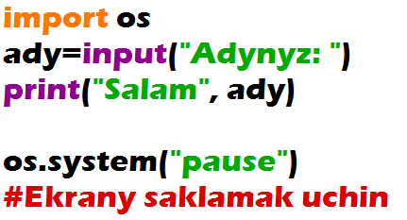

system() function

Slide 22
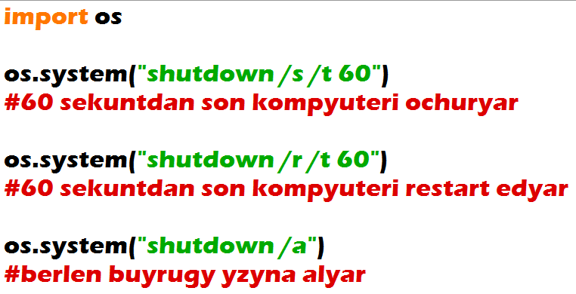
system() function

